Slide 1
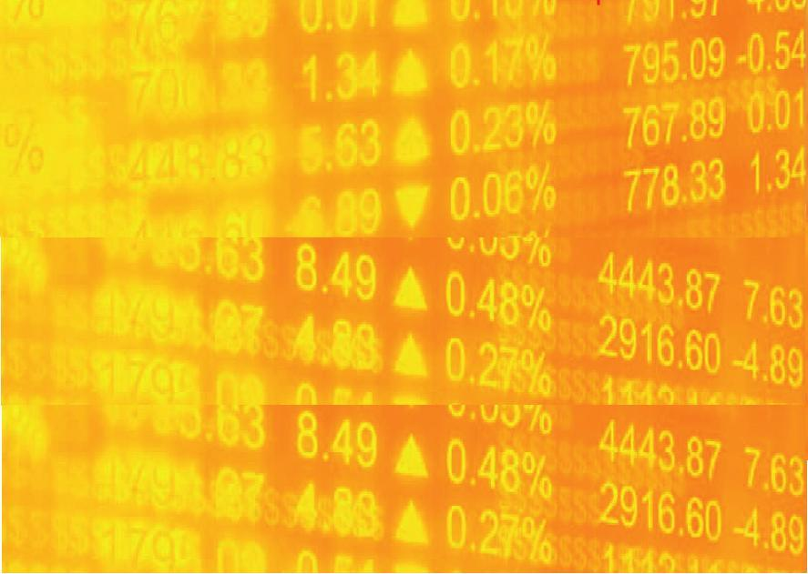

TECHNIQUES GAGNANTES EN DAY TRADING
« Plan de Trading pour opérer avec succès
en Day trading et en Scalping »

Slide 2
Programme :
La boite à outils du Day trader
Introduction générale au Day Trading
Les principales statistiques économiques
Logique des prix et volumes
Les bougies japonaises, un outil puissant pour optimiser son timing
Supports et résistances en Day Trading
Les indicateurs techniques en Day Trading
Développer un Système de Trading complet
Déterminez la tendance du marché
Analyse du marché en UT multiples
Application concrète du triptyque
Déterminer le type de marché
Que font les institutionnels ?
Le Money management, la clé de la survie
Introduction au placement des stops
L’art de placer un stop performant
Déterminer la taille optimale d'une position
Gérer une position de manière efficace
Présentation de la formation :
Le Day Trading requiert de la part du trader sang-froid et rigueur. Une bonne méthodologie ainsi qu'une excellente discipline sont indispensables. En effet, si les gains peuvent être conséquents le risque de ruine n'est pas négligeable.
Cette formation intensive et de haut niveau vous permettra de maîtriser les techniques les plus performantes du trading intraday sur actions, futures mais également sur devises.
Ce séminaire en ligne est sans doute la formation la plus solide et la plus complète dans le domaine du Day Trading.
La tactique ou l'art de mettre en application sa stratégie sa stratégie
Introduction à la tactique
Tactiques dédiées à l’ouverture
Tactiques dans un marché directionnel
Tactiques dans un marché correctif
Tactiques dans un marché indécis
Scalping et passage d’ordres
Initiation au carnet d’ordres
Placer un ordre de manière optimale
Tape reading : décrypter et interpréter les ordres des traders institutionnels
La préparation ou comment tout mettre en place pour être opérationnel sur les marchés
Stratégies pour la séance de Trading
La psychologie du Day trading

Slide 3
BONUS
2 mois après votre inscription, la possibilité de souscrire au MASTER TKL en ne payant que la différence…
A LA FIN DU SEMINAIRE :
Vous augmenterez nettement vos chances de succès en day trading
Vous apprendrez les techniques les plus performantes à court terme.
Vous saurez faire la différence entre les journées volatiles et celles où il est préférable de ne pas se positionner.
Vous optimiserez la gestion de vos positions et vous contrôlerez de manière rigoureuse votre risque.
Vous développerez un système de trading performant à court terme et collant à votre personnalité.
ATOUTS DU SEMINAIRE :
Séminaire conçu et développé par Thami Kabbaj l’un des meilleurs spécialistes en analyse technique, agrégé d’économie, Trophée d’or de l’analyse technique et auteur de plusieurs ouvrages de référence dans les salles de marché dont « L’art du Trading ».
CONSEILLE AUX :
Traders juniors
Traders expérimentés
Sales / Brokers
Gérants de portefeuille
Trésoriers d’entreprise
Analystes financiers
Economistes de marché
Directions financières et des risques
Investisseurs institutionnels
TARIFS :
Particuliers : 899 €
Entreprises : 1299 €
Prix de groupe : nous contacter
CONTACT :
Tél : +33 (0) 975 18 18 61
E-mail : info@tkltrading.com

Slide 4
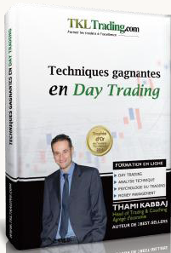
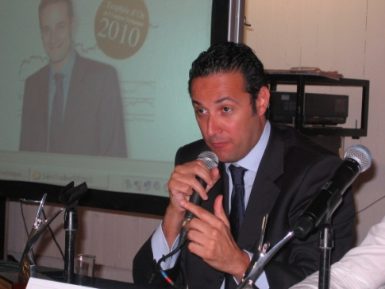
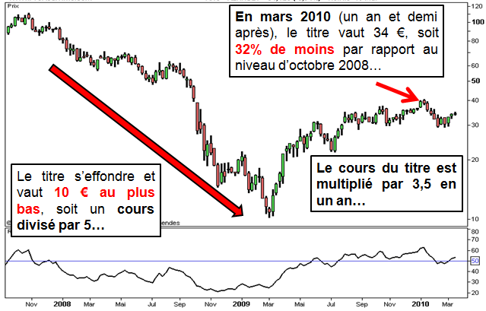
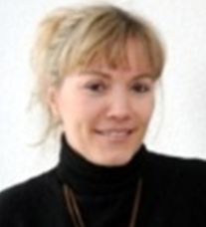

TKLTrading.com – Former les Traders à l’excellence
Techniques gagnantes en DT Sans conteste, le cours le plus complet et le plus efficace pour gagner en Day Trading. Un manuel inédit de 850 slides très riche en cas concrets et en précieuses recommandations. | Perfectionnement Pour les traders qui souhaitent sérieusement progresser, les séances de perfectionnement sont un RV incontournable. Elles vous permettront de maitriser plusieurs thèmes clés et de poser toutes vos questions en temps réel au Trophée d’Or de l’analyse Technique. | TKL SILVER Un véritable MBA en Trading d’un an durant lequel l’accent sera mis sur l’acquisition de solides compétences pour opérer comme un véritable professionnel. Une expérience unique à ne pas manquer avec 100% de nos étudiants satisfaits et pour cause !!! | Témoignages Les témoignages de nos clients sont très positifs et la satisfaction avoisine les 100%. Nous vous invitons à découvrir le livre d’or de nos étudiants TKL SILVER en cliquant le lien suivant .

